Slide 1









CHÀO MỪNG CÁC THẦY CÔ GIÁO VỀ DỰ GIỜ LỚP 3 A
Môn Toán lớp 3
Bài 37: Chia số có bốn chữ số cho số có một chữ số (Tiết 1)
Giáo viên: Lương Thị Hương Giang

Slide 2
B
Đặt tính và tính:
231 : 2

Slide 3
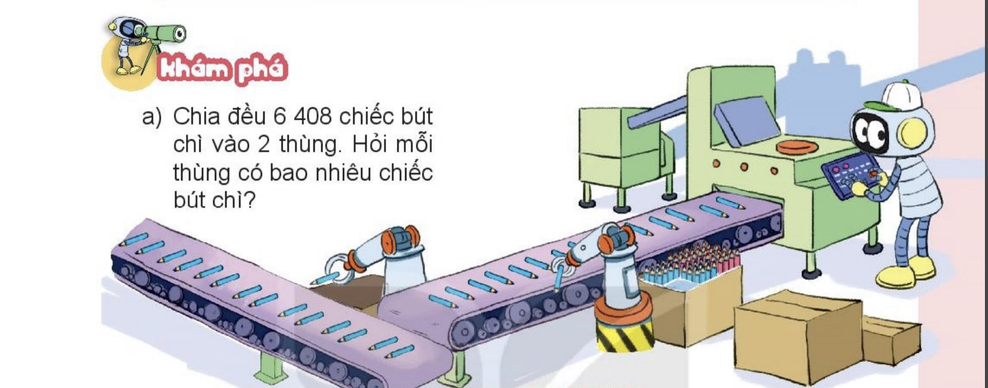
6408 : 2

Slide 4


a)
6408 : 2 = ?
6 chia 2 được 3, viết 3
3 nhân 2 bằng 6,
6 trừ 6 bằng 0.
4
8
2
6408
0
Hạ 4,
4 chia 2 được 2, viết 2.
0
3
2
2 nhân 2 bằng 4,
4 trừ 4 bằng 0.
0
4
Hạ 0,
0
0 chia 2 được 0, viết 0.
0 nhân 2 bằng 0,
0 trừ 0 bằng 0.
0
Hạ 8,
8 chia 2 được 4, viết 4.
0
4 nhân 2 bằng 8,
8 trừ 8 bằng 0.
6408 : 2 = 3204

Slide 5
a)
1275 : 3 = ?
12 chia 3 được 4, viết 4
3
4 nhân 3 bằng 12,
12 trừ 12 bằng 0.
5
1275
7
Hạ 7,
7 chia 3 được 2, viết 2.
0
4
2
2 nhân 3 bằng 6,
7 trừ 6 bằng 1.
5
1
Hạ 5, được 15;
15 chia 3 được 5, viết 5.
5 nhân 3 bằng 15,
15 trừ 15 bằng 0.
0
1275 : 3 = 425

Slide 6
b)
6408 : 2 = ?
b)
1275 : 3 = ?
2
5
3
1275
4
8
7
6408
0
04
07
4
2
3
5
2
0
4
00
15
08
0
0

Slide 7
Bài 1: Tính
a)
6393
3
6606
6
3652
4

Slide 8
Bài 2: Một nhà máy sản xuất được 4 575 bánh răng trong 5 ngày. Hỏi mỗi ngày nhà máy sản xuất được bao nhiêu bánh răng? Biết rằng số bánh răng nhà máy sản xuất được trong mỗi ngày là như nhau.

Slide 9
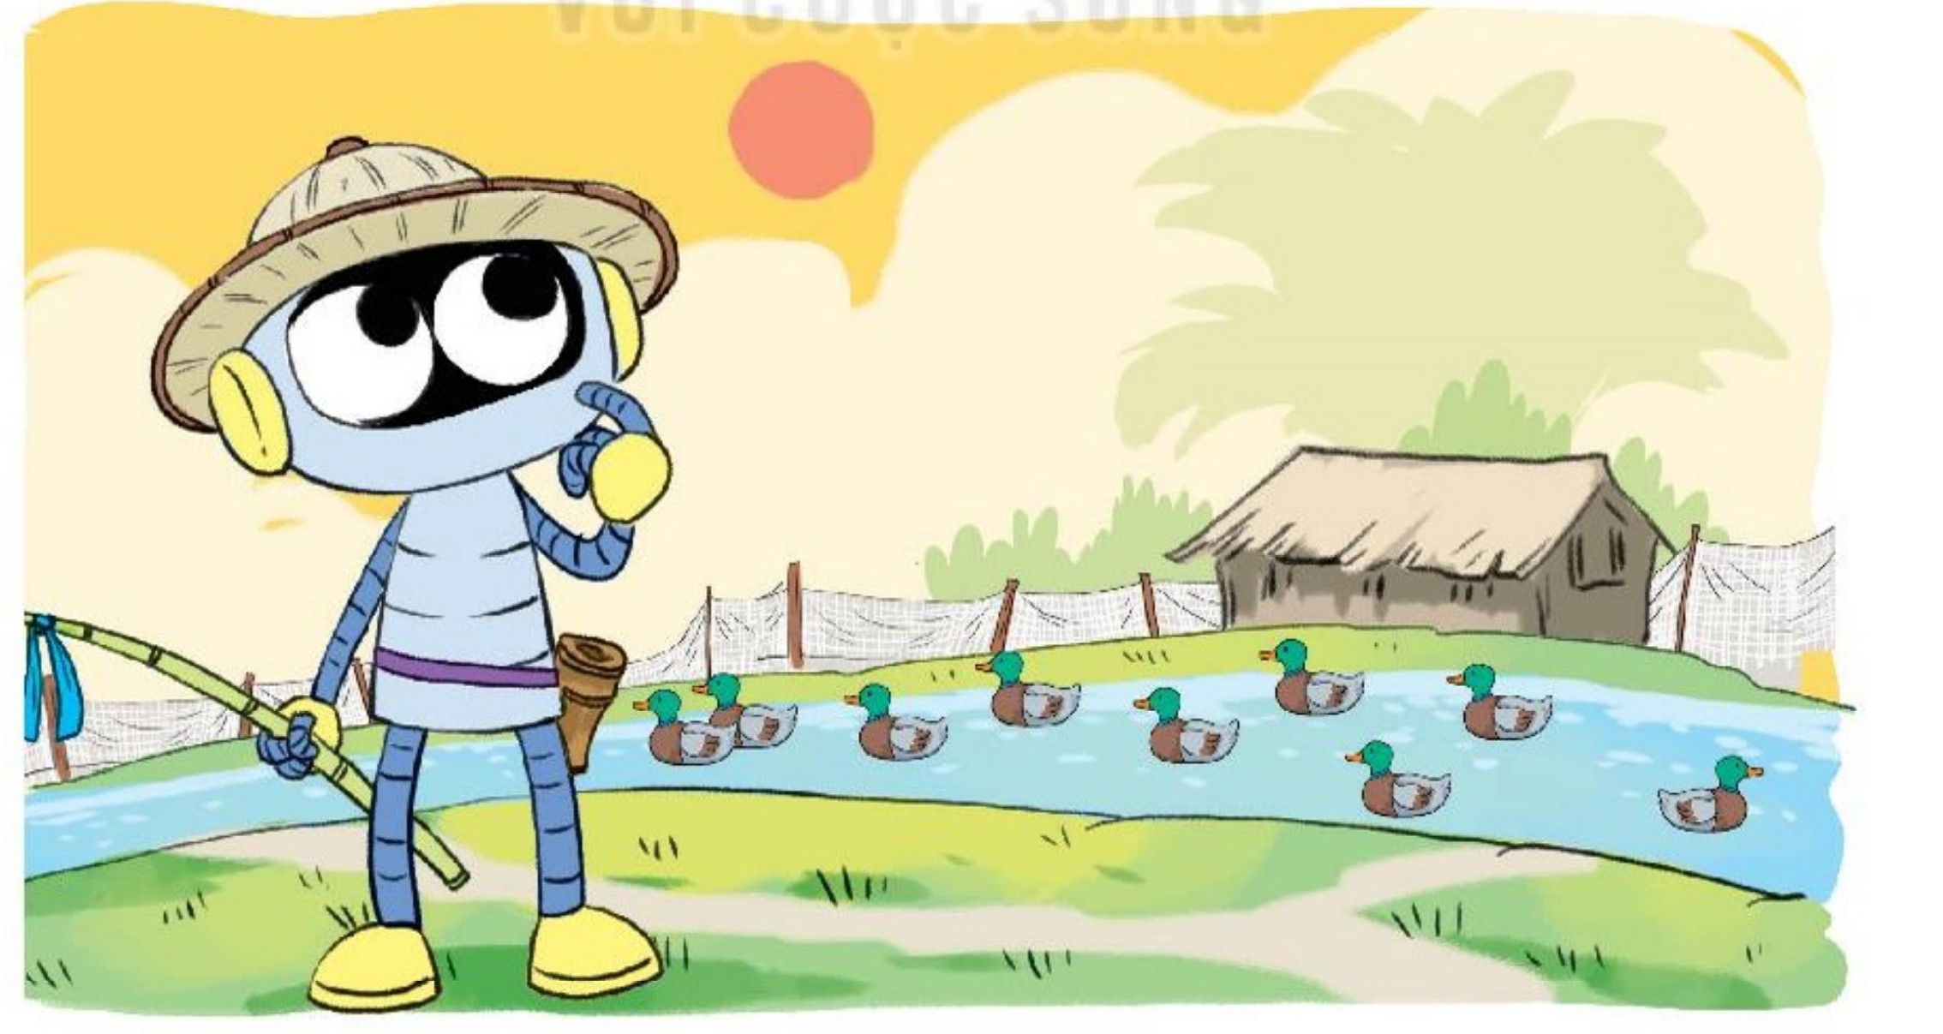
Bài 3: Có hai trang trại nuôi vịt, trang trại thứ nhất có 4 500 con vịt, số con vịt ở trang trại thứ hai bằng số con vịt ở trang trại thứ nhất giảm đi 3 lần.
Trang trại thứ hai có ….. con vịt.
Cả hai trang trại có …. con vịt.

